Slide 1
組織系統與專案經理
Joseph Deng
josephdeng@g2.usc.edu.tw

Slide 2
大綱
策略與專案之關係
專案內外在環境
專案組織
專案治理
專案管理辦公室
專案經理的角色和能力

Slide 3
策略與專案的關係
許多專案經理通常不知所負責的專案來自於哪裡，為何會有此專案，此專案成功完成後對組織貢獻為何？
專案不會憑空而生，每一個專案都有理由
專案經理必須要清楚了解
策略是透過專案來執行，每一個專案與組織策略間應該有一清楚地聯結
優先順序何在？
時程、成本、範疇、品質

Slide 4
策略管理過程 Strategic Management Process
在扁平化的組織之中，各階層的組織成員都可參與策略規劃
參與策略規劃與專案選擇過程
幫助 PM 對組織發展方向建立整體的看法
了解組織資源的特性與限制
了解各專案之間的關係
降低專案之間的敵對意識
資源分配、優先順序

Slide 5
專案內外在環境
專案之執行必受到其內外在環境之影響，這些影響可能是有利或是不利，分為
外在環境
企業環境因素 Enterprise Environment Factors, EEFs
內在環境
組織流程資產 Organization Process Assets, OPAs

Slide 6
企業環境因素 EEF
不受專案團隊控制的條件、影響、限制、或指導等因素
包括組織內部與外部的因素
是許多專案管理過程的輸入，特別是大多數的規劃過程。
這些因素可能會增強或限制專案管理，或對專案結果有正面或負面的影響

Slide 7
內部 EEF
組織文化、組織結構、組織治理 Organizational culture, structure, and governance
願景、使命、價值觀、信仰、文化規範、領導風格、
設施和資源的地理分佈 Geographic distribution of facilities and resources
工廠位置、虛擬團隊、分享系統、雲端運算、
基礎建設 Infrastructure
公共設施、設備、網路、IT硬體設備、
IT軟體系統 Information technology software
排程軟體、構型管理、工作授權系統、
資源可用性 Resource availability
合約與採購限制、合格供應商和分包商、合作協議
員工能力 Employee capability
人力資源專長、技能、能力、專業知識、

Slide 8
外部 EEF
市場條件
競爭對手、市場佔有率、品牌認知、商標、
社會和文化的影響和問題
政治氣候、行為守則、道德、觀念、
法律/法規限制
安全、資料保護、商業行為、就業、採購、
商業資料庫
成本估算資料、產業風險研究資訊、風險資料庫
學術研究
產業研究、出版物、
政府/產業標準
產品、生產、環境、品質、勞工、
財務因素
貨幣匯率、利率、通貨膨脹率、關稅、地理位置、
實體環境因素
工作條件、天氣、

Slide 9
組織流程資產 OPA
OPA是執行組織特有的和所使用的計畫、流程、政策、程序、和知識庫，這些資產會影響專案的執行。
OPA是許多專案管理流程的輸入。由於OPA是組織內部的，因此專案團隊成員可以在整個專案中根據需要來更新和增加組織流程資產。
OPA可以分為兩類：
流程、政策、和程序 Processes, policies, and procedures
由專案管理辦公室 PMO 建立，或專案團隊自行建立
組織知識庫 Organizational knowledge bases

Slide 10
組織的專案流程和程序包括（但不限於）
啟動和規劃 Initiating and Planning
指南和標準，用於裁剪 (tailoring) 組織標準流程和程序以滿足專案的特定需要
特定的組織標準，例如政策
產品和專案生命週期
範本 Templates
預先批准的供應商清單和各種合同協定類型
執行、監控 Executing, Monitoring, and Controlling
變更控制程序、追溯矩陣（Traceability Matrix）、財務控制程序、品質管理程序、資源管理程序、組織溝通需求、範本
結案 Closing

Slide 11
組織知識庫 Organizational Knowledge Repositories
組態管理 Configuration Management
軟硬體元件的版本、基準線（Baseline）
財務資料 Financial Data
人員工時、實際成本、預算、專案成本超支
歷史資料和經驗學習(Lesson Learned)
專案紀錄與文件、結案資訊與文件、專案決策與結果、專案績效、風險管理活動
問題與缺陷管理
量測資料紀錄
先前專案的文件

Slide 12
專案組織 Project Organization
專案組織為臨時性的功能編組
專案結束後人員各自歸建
專案一經核准，主管指派專案經理（PM）
設立專案組織、整合可用資源、執行專案活動
為專案的成敗負責
專案組織架構
功能式組織 Functional
專職式團隊 Dedicated
矩陣式組織 Matrix

Slide 13
功能式組織
階層式組織架構 Hierarchical Organization
每個員工都只有一個直屬上司
功能部門由相同專業的成員組成
適用：當某功能單位在執行某一專案時扮演重要角色，或其對於專案的成功具有舉足輕重的影響時
負責專案的功能經理是唯一擁有所有權力的人
掛「專案經理」頭銜的人，未必是功能經理
代理功能經理管理專案任務，沒有實權
負責追蹤進度、會議記錄
專案督促者 Project Expeditor

Slide 14
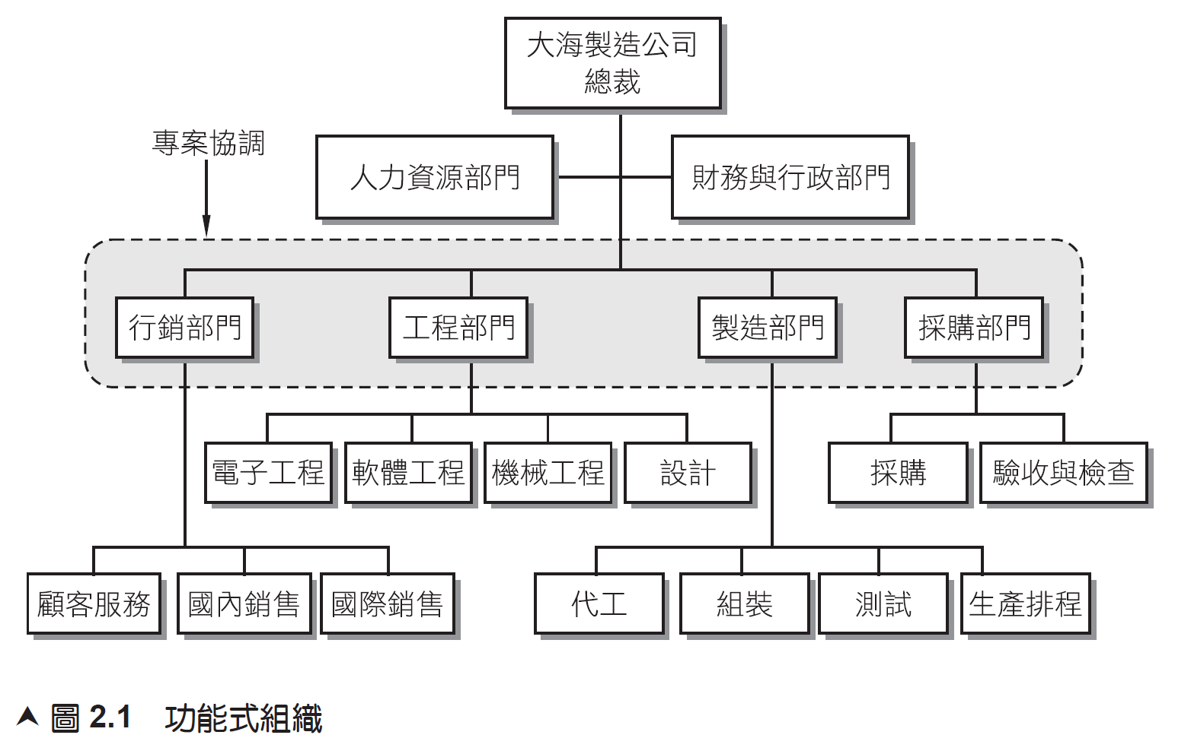

Slide 15
功能式組織優缺點
優點
缺點
現有組織架構維持不變
人員運用保有彈性
強化專業技術能力
專業技術不會因為人員離開而流失
專案完成後人員容易轉移
缺乏聚焦
專案工作的優先順序低於例行公事
配合動機較差
其他部門支援意願不高
系統整合不良
執行速度緩慢

Slide 16
專職式團隊 Dedicated Teams
專案化組織 Projectized Organization
公司在現有組織外另設專責單位
專案經理和專案團隊 100% 投入
常見於某一特殊任務，如開發暫時不為人知的新一代產品或組織改革。
有時此團隊會被稱為老虎團隊 Tiger Team

Slide 17
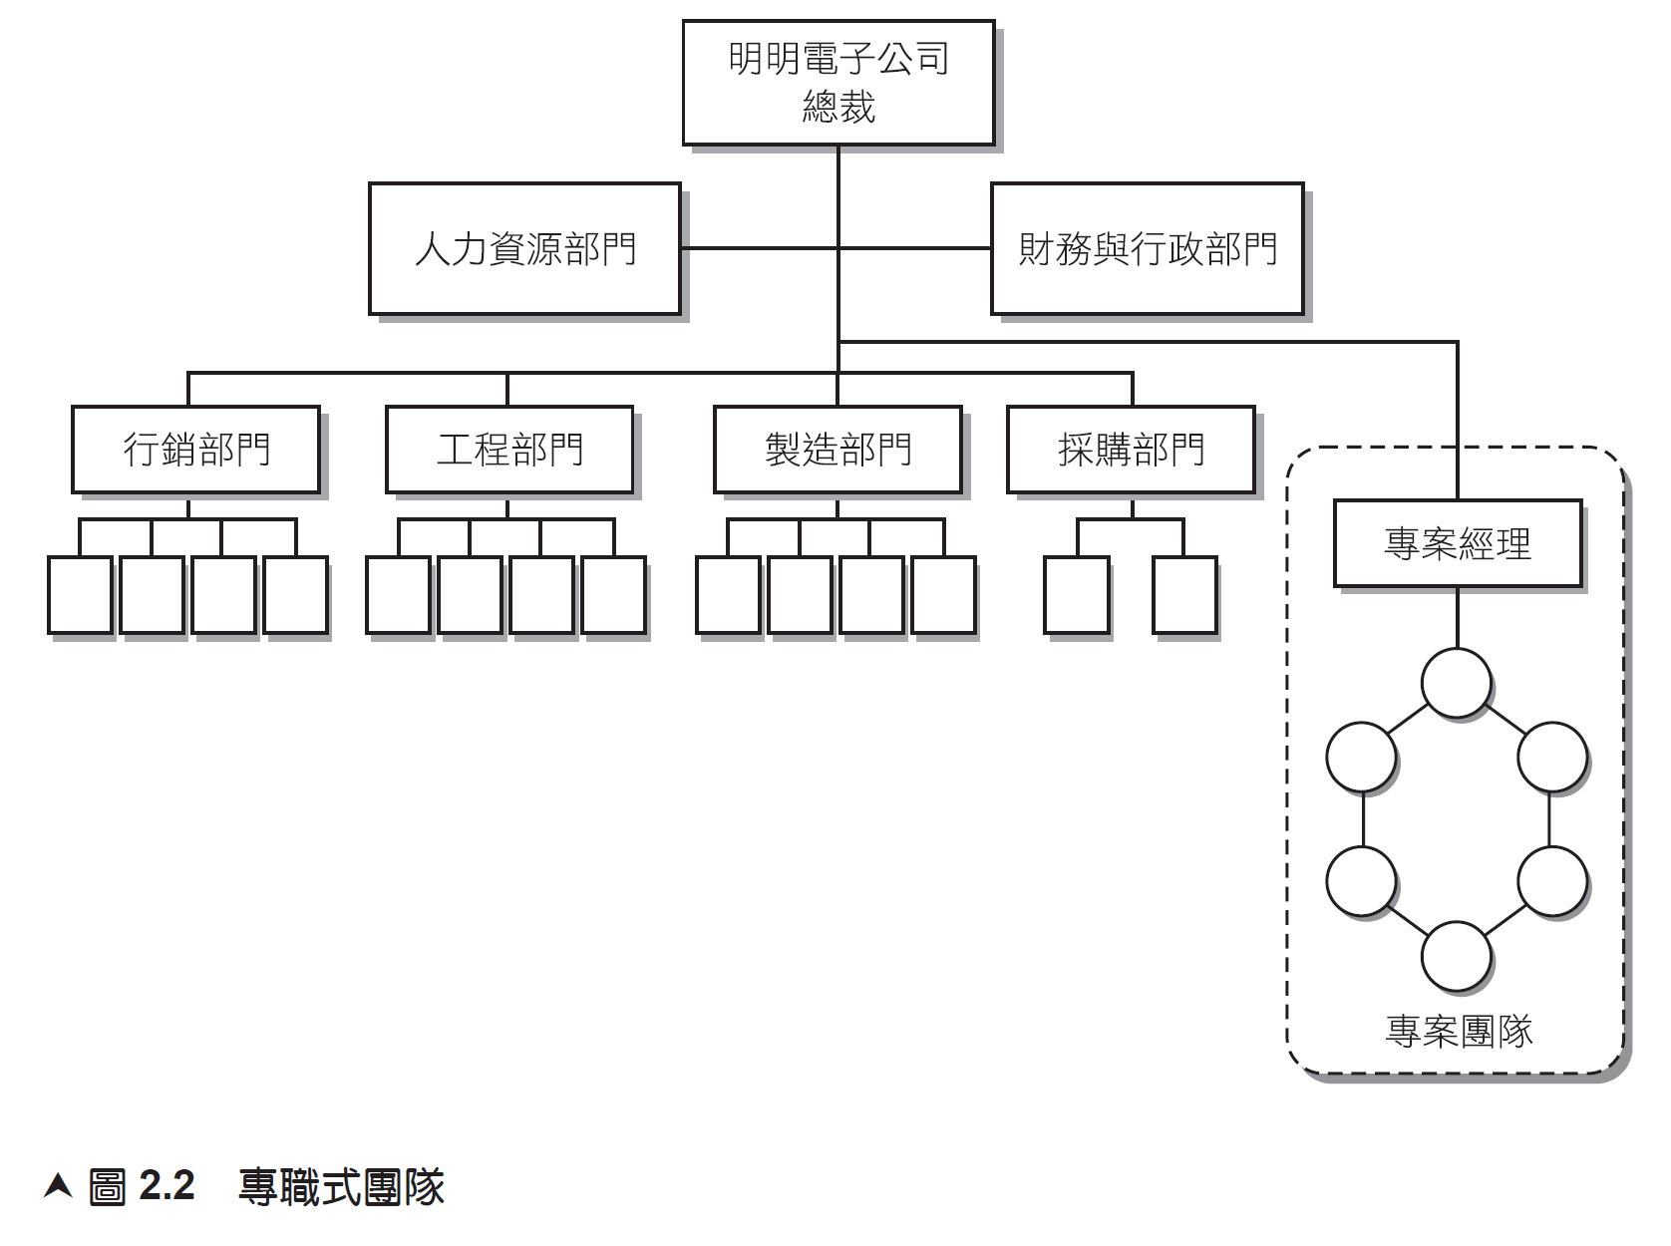

Slide 18
專職式團隊優缺點
優點
缺點
專案經理對專案擁有完全的自主權
專案成員只有一個老闆
維持現有組織
榮譽感、向心力、使命感高
成本高昂
容易造成組織內部衝突
技術專業發展受限

Slide 19
矩陣式組織 Matrix
肇始於 1960 年 NASA 之產品研發策略
台灣中山科學院
專案管理處長位階通常較功能經理高
各專案成員由功能部門抽調支援
每一位專案成員頭上有兩個老闆
讓公司的人員和設備能同時提供給多個專案共用，同時能兼顧功能部門的運作
專案決策需經專案經理與功能經理協調
三種型態
弱矩陣 Weak Matrix
平衡矩陣 Balanced Matrix
強矩陣 Strong Matrix

Slide 20
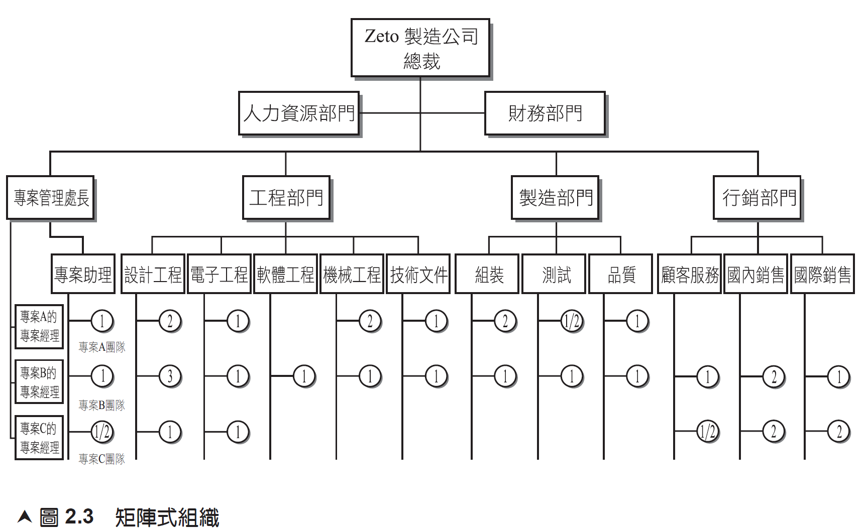

Slide 21
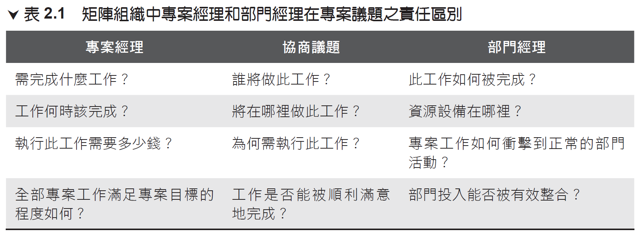

Slide 22
弱矩陣 Week Matrix
專案經理一般是兼職角色
專案協調者 Project Coordinator
管理者
有限的權力，很多事必須向更高階的主管報告&請示
預算由功能部門經理控制
專案決策權在功能部門經理
主要工作：規劃專案時程、列出檢查清單、蒐集工作進度資訊、敦促團隊成員儘速完成工作

Slide 23
平衡矩陣 Balanced Matrix
典型的矩陣式專案組織
專案經理負責規劃
工作項目、時程、進度監控、跨部門整合
功能部門經理負責執行
提供人力、設備，執行工作

Slide 24
強矩陣 Strong Matrix
專案經理擁有最大的權力
掌管專案的大部分事務
可以調派功能部門的人員
功能部門可以被視為專案的承包商 Subcontractor
例如，某專案為了發展新系列的筆記型電腦，專案經理可以從各功能部門調派相關專業人員共組矩陣專案團隊，從事基本設計和性能需求。一旦產品規格決定之後，某些零組件細部的最終設計和生產就可以交給個別功能部門完成。

Slide 25
矩陣式組織的優缺點
優點
缺點
充分彈性運用資源
員工可以了解組織的經營策略
有助於對技術複雜問題提出創新解決方案
有助於組織的橫向溝通和改善員工溝通技能
違反權責應相符之原則
違反每一部屬應只有一位老闆之原則
決策速度緩慢

Slide 26
專案治理
指導專案管理活動的架構、功能、和過程，以創造一個獨特的產品、服務、或成果並滿足組織策略和營運目標。
沒有一套可適合所有組織的治理架構
治理架構應依組織文化、專案類型、組織而調整
APM(2012)將專案治理定義為管理和管制專案、計畫、或專案組合而建立的一套架構。
專案治理中的關鍵角色是專案贊助者（發起人）
贊助者 Sponsor

Slide 27
專案治理（續）
治理係指組織各個層面的組織或結構安排
目的在確定和影響組織成員的行為
治理的概念是多維的
除了要考慮到人員、角色、結構、和政策外
還需要以資料和回饋提供指導和監督

Slide 28
治理架構 Governance Framework
治理架構是組織行使權力的架構
架構包括 規則、政策、程序、規範、關係、系統、過程
治理架構影響組織目標如何設定和實現、風險如何監視和評估、績效如何最佳化

Slide 29
專案、計畫、或專案組合之治理
四個治理領域
連結(Alignment)、風險(Risk)、績效(Performance)、溝通(Communication)
每個治理領域都有監督(Oversight)、管制(Control)、整合(Integration)、決策(Decision Making)等功能
每個功能針對獨立專案都有治理支援流程和活動

Slide 30
專案、計畫、或專案組合之治理
連結治理 Alignment
建立和維持一個整合性治理架構
風險治理 Risk
識別、解決威脅和機會以確保風險和報酬平衡
績效治理 Performance
衡量和評估商業價值KPI實現的功能和過程
KPI: Key Performance Index
溝通治理 Communication
散布資訊、與利害關係人互動、確保組織變革

Slide 31
良好治理 Good Governance
Good governance is a synonym for ‘good business’, structuring the organization to deliver high levels of achievement on an ethical and sustainable basis
PMI 提出的共通治理架構為參考範本
各企業組織應加以裁剪(Tailor)以適合組織的文化、專案類型、組織需求

Slide 32
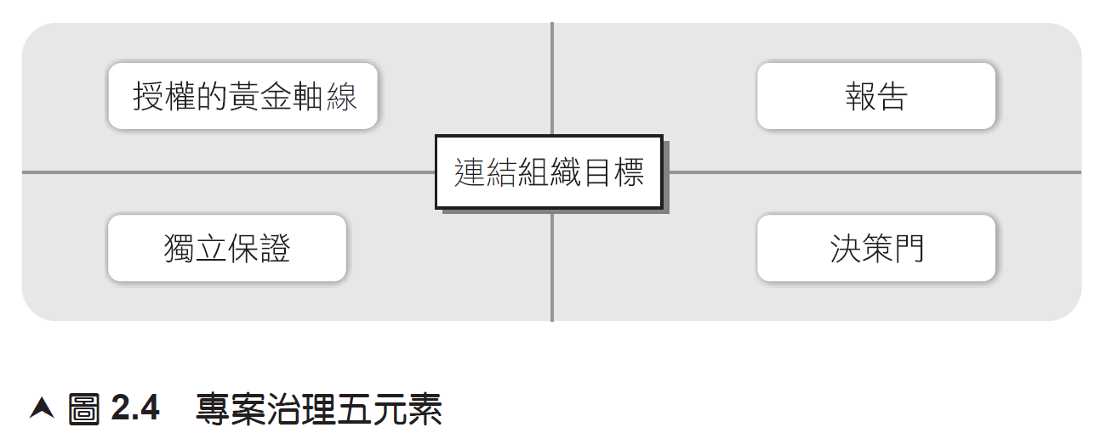
專案治理五元素
Golden thread of
delegated authority
Alignment to
organizational
objectives
Reporting
Independent assurance
Decision gate

Slide 33
專案治理五元素
連結組織目標
與組織目標一致
Alignment：對齊、一致
授權的黃金軸線
A direct chain of accountability
從最高層到最底層，每一個人都清楚其授權範圍與上下關係
報告
應定期向授權者報告進度
遇到問題一定要讓老闆知道
獨立保證
獨立檢查，審視目標是否達成
決策門
在專案生命週期中的特定時間設定控制點，檢視專案的現況與發展方向，決定是否繼續。
Gate: 閘門，介於兩個區域之間的控制點

Slide 34
專案管理辦公室 Project Management Office, PMO
統籌建立各項專案管理運作規範(Norm)、流程、制度，監督組織內各專案之執行和運作，培養組織的專案管理人才
PMO是一個幕僚單位，用以統合和協調轄內各個專案的管理。
Pinto定義PMO為一個中央集權單位，用以監督或改善各個專案的管理。
PMO也稱為專案辦公室、計畫辦公室、專案組合辦公室。受到PMO監督和管理的專案彼此可能互相關連或沒有關係。

Slide 35
專案管理辦公室（續）
有些組織成立PMO的目的在於匯集組織中具有專案管理專業之人才，以發展專案管理領域的專業知識和技術，甚至制定規範作為所有專案管理運作之準則。
PMO在必要時也提供各專案在排程、資源分配、進度監督和控制等專業支援。
有時PMO可作為組織在專案管理作為的中央寶庫，蒐集執行中或已執行過專案的經驗學習（Lesson Learned）、相關文件和紀錄，以建立專案管理相關的組織流程資產。

Slide 36
PMO的層級位置
當PMO設置在公司層級時，它可以提供公司所有專案的整體支援服務功能。
當PMO設置在功能部門／專案層級時，其所服務支援的對象僅止於該特定部門／專案。
PMO也有可能是一個中央機構，並在某些部門設立PMO分支，甚至於在各專案設立專案辦公室以協助專案經理管理專案執行。

Slide 37
PMO 運作功能
氣象站 Weather Station
追蹤、監視
進度、開銷、風險
控制台 Control Tower
直接與專案經理和團隊一起工作
建立標準、遵循標準、改善標準
資源庫 Resource Pool
維持一群受過訓練和具備專案管理專業技能的專家

Slide 38
PMO受到的批評有三
第一是犯下「把所有雞蛋放在同一個籃子裡」的錯誤（即將所有具有專案管理長才者聚集在一起）。
第二是PMO可能成為組織另一個監督層級和官僚單位。
第三是可能形成專案經理和組織間溝通的瓶頸和障礙。

Slide 39
專案經理的角色和能力
企業所需要的專案經理人選不僅能善於執行專案，也要懂得領導和策略規劃。
規劃長期目標
配合公司的優先順序調整專案執行的節奏
在某些組織裡 專案經理可能被要求支援管理或協助商業分析、商業個案（Business Cases）發展、以及專案組合管理的各項業務。

Slide 40
專案經理的影響範圍
專案：
PM 帶領專案團隊達成專案目標和利害關係人的期望
PM 努力在專案的限制競爭和可用資源之間取得平衡
組織：
PM 主動與公司各階層交流，爭取專案所需資源
提高整個組織的專案管理能力（Capability）和能耐（Competency）
協助組織的隱性和顯性知識轉移和整合

Slide 41
專案經理的影響範圍 (續)
產業：
PM 應隨時掌握產業當前的趨勢，了解這些趨勢可能如何影響或適用於當前的專案。
專業學能：
持續的知識轉移和整合對於專案經理而言非常重要
在專案管理專業中，此專業發展正持續進行中。
跨專業學能：
PM 可以作為一個非正式的大使，教育組織成員關於專案管理的知識和優勢。

Slide 42
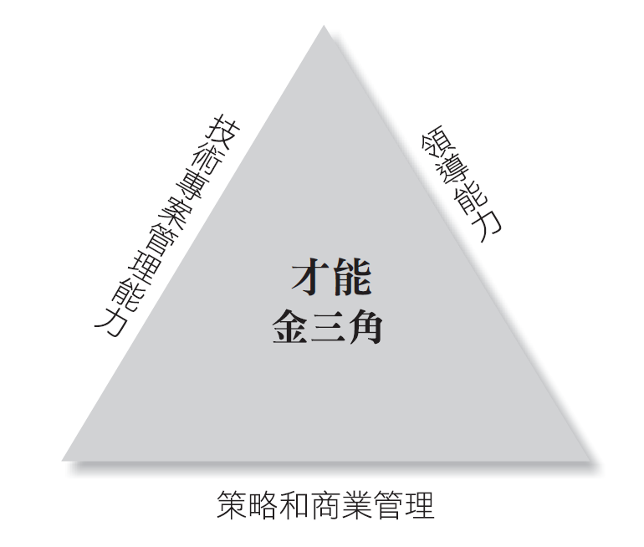
專案經理的能力—PMI才能金三角
Project
Management
Technique
Leadership
Strategic and Business Management

Slide 43
技術專案管理能力領域 Technical Project Management Competence Area
技術的專案管理 Technical Project Management
專案管理方法論的知識
熟悉《PMBOK指引》
五個流程組 IPECC
Initiate, Plan, Execute, Monitor & Control, Close
十個管理知識領域
Integration, Scope, Time, Cost, Quality, Human Resource, Communication, Risk, Procurement, Stakeholder
實務應用

Slide 44
策略和商管能力領域 Strategic and Business Management
策略願景與產業知識
根據公司的策略執行專案
協助公司規劃長期策略
創業活動、行銷、法律、策略規劃、校準調整、合約管理、複雜性管理

Slide 45
領導能力 Leadership
領導和發展團隊的能力
專案的成功在團隊。
每一個團隊成員有不同的個性和需要。
善用考核評估激勵團隊達成專案目標。
協商、衝突管理、激勵、利害關係人管理、團隊發展、EQ、規劃與管制、風險管理、範疇管理、…
Leadership and management are ultimately about being able to get things done

Slide 46
專案經理的職責和角色
工作職責
角色
獲得專案資源
激勵和建立團隊
建立願景
溝通
每天的救火工作
帶領團隊為達成專案目標努力
負責專案成敗
處理專案相關的各種事務
Mini-CEO

Slide 47
Wrap Up
專案組織類型
功能式、矩陣式、專職式
專案管理辦公室類型
氣象站、控制台、資源庫
專案組合管理
確保組合內所選定的專案能與組織的策略目標連結
排定適當的優先順序
專案經理需要具備的能力:
專案管理技能、領導統御、策略與商業管理

Slide 48
Engineering Management in a Multiple- (Second- and Third-Level) Matrix Organization
H. E. Pywell, "Engineering management in a multiple-(second- and third-level) matrix organization," in IEEE Transactions on Engineering Management, vol. EM-26, no. 3, pp. 51-55, Aug. 1979, doi: 10.1109/TEM.1979.6447345.
Functionally organized companies are not structured to resolve efficiently the many cross-functional problems and conflicts which arise when the company becomes involved in large developmen­tal programs.

Slide 49
Functional Management in Matrix Organizations
W. Jerkovsky, "Functional management in matrix organizations," in IEEE Transactions on Engineering Management, vol. EM-30, no. 2, pp. 89-97, May 1983, doi: 10.1109/TEM.1983.6447507.
6 roles: knowledge updater, technical consultant, task manager, technical administrator, employee developer, organization developer

Slide 50
The Importance of Project Office in Matrix Organization
L. Condric, D. Dech and D. Galic, "The importance of project office in matrix organization," Proceedings of the 8th International Conference on Telecommunications, 2005. ConTEL 2005., Zagreb, 2005, pp. 671-675, doi: 10.1109/CONTEL.2005.185983.
A common way of handling projects, standard procedures and centralized guidance and support for project managers proves that having Project office in an matrix organisation is an benefit to organisation from business, organisational and financials points of view.

Slide 51
Simulator-Based Team Training to Share Resources in a Matrix Structure Organization
L. Davidovitch, A. Parush and A. Shtub, "Simulator-Based Team Training to Share Resources in a Matrix Structure Organization," in IEEE Transactions on Engineering Management, vol. 57, no. 2, pp. 288-300, May 2010, doi: 10.1109/TEM.2009.2023142.
Training project managers in the matrix structure to work as a team is required.
The findings indicate
For the initial learning phase and transfer to a different scenario, the three factors, history, debriefing, and experience, affected the performances.
The interactions between the debriefing and history factors, between the experience and debriefing factors, and between the history and experience factors were all significant.

Slide 52
The Scheme Design Of Salary Distribution In Matrix Organization
Shengnan Zhao, "The scheme design of salary distribution in matrix organization," 2011 2nd International Conference on Artificial Intelligence, Management Science and Electronic Commerce (AIMSEC), Dengleng, 2011, pp. 7419-7422, doi: 10.1109/AIMSEC.2011.6011479.
Salary structure is "post salary + project allowance (paid monthly) + project bonuses (paid yearly) + other bonuses and welfare income"

